Slide 1
Cure de hernie en ambulatoire
Dr M.DELIKTAS
Clinique de la Compassion

Slide 2
Definition
Hernie : protrusion à travers un orifice naturel du contenu abdominal ( graisse et/ou viscère)
Environ 150000 cas opérés par an en France
Enfants < 1 an ou adultes
Homme>>femme

Slide 3
hernie
A ne pas confondre avec :
Éventration : herniation à travers cicatrice pré-existante ( post-opératoire)
Diastasis des grands droits: simple écartement des grands droits lors de l’effort

Slide 4
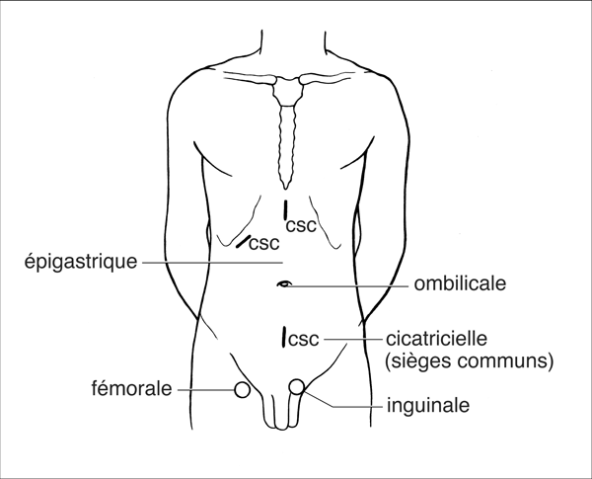
Types
Inguinale : directe ou indirecte
Crurale ( fémorale) : stt chez la femme agée
Ombilicale
Ligne blanche
Spiegel
obturatrice

Slide 5
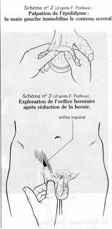
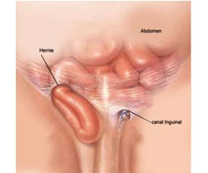
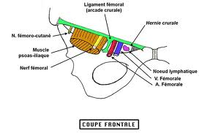
Hernie inguinale
Rappel anatomique : canal inguinal

Slide 6
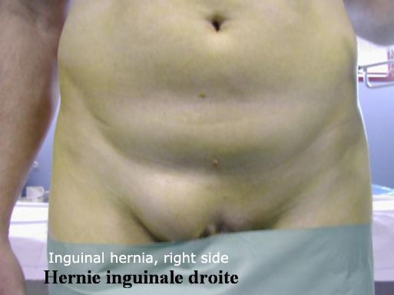
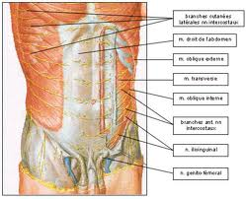
Hernie inguinale

Slide 7
Hernie inguinale

Slide 8
Hernie inguinale
clinique : voussure inguinale spontanée ou apparaissant à l’effort , réductible, éventuellement sensible
Complications: engouement, étranglement=urgence vitale à opérer dans les 6 heures!!!

Slide 9
Hernie inguinale
Traitement:
Médical : ceinture de chasteté! – pas très efficace
Chirurgical : conventionnelle sans (Schouldice) ou avec prothèse (Lichtenstein)
Par coelioscopie : TAPP ou TEPP tjrs avec prothèse

Slide 10
Hernie inguinale
Chirurgie conventionnelle ou coelio, environ 80% des hernies sont actuellement opérées en ambulatoire

